Slide 1
人力资源管理
Human Resource Management
中山大学新华学院 陈 剑

Slide 2

课程要求
保证出勤、手机静音；
拓展思维、积极参与；
一人发言、全班聆听；
勤动笔手、认真作业；
教学互动、不断改进。

Slide 3
参考书目
陈剑主编.人力资源管理.清华大学出版社.2017
陈维政等.人力资源管理.高等教育出版社.2016年第4版
董克用等.人力资源管理概论.中国人民大学出版社.2015年第4版
彭剑锋主编.人力资源管理概论.复旦大学出版社，2011年第2版
韦恩F.卡肖.人力资源管理.机械工业出版社.2013年第8版
中国人力资源开发（期刊）
中国劳动（期刊）

Slide 4
人力资源管理
为什么重要

Slide 5
真知灼见
你可以搬走我的机器，烧掉我的厂房，但只要留下我的那些人，我就可以重建IBM公司。 ——（美）IBM公司创建人沃森
将我所有的工厂、设备、市场、资金全夺去，但只要保留我的组织、人员，四年以后，我仍将是一个钢铁大王。 ——（美）钢铁大王卡内基
我最大的成就是发现人才，发现一大批人才。他们比绝大多数的首席执行官都要优秀。这些一流的人物在GE如鱼得水。
——（美）通用电气公司CEO杰克·韦尔奇
所谓企业管理，最终就是人事管理。人事管理，就是企业管理的代名词。
——（美）德鲁克
为政之要，惟在得人。
凡事皆须务本，国以人为本。 ——李世民
间于天地之间，莫贵于人。 ——孙膑
天时不如地利，地利不如人和。 ——孟子

Slide 6
人力资源管理概述
人力
资源
管理
学
课程
体系
人力资源战略与规划
职位分析
员工招聘
培训与开发
职业生涯规划与管理
绩效 管理
薪酬设计与管理
员工关系管理

Slide 7

第一章
人力资源管理概述

Slide 8

第一章 人力资源概述
第一节 人力资源概述
第二节 人力资源管理概述
第三节 人力资源管理的发展与挑战

Slide 9
第一节 人力资源概述
一、人力资源的概念
二、人力资源的数量和质量
三、人力资源相关概念
四、人力资源的特征
五、人力资源的作用

Slide 10

人力资源是第一资源！

Slide 11

一、人力资源是什么?

Slide 12
请分析：以下人员是人力资源吗？
1.生活难以自理、高度智障、重度病残人士？
2.策划参与极端恐怖袭击事件的极端恐怖分子？或诈骗、绑匪、惯偷等人士？
相关事件：911美国特大恐怖袭击事件；山东新生遭电信诈骗后猝死
3.在校就学的大学生？

Slide 13
“9·11恐怖袭击事件”
2001年9月11日上午，四架被恐怖分子劫持的民航客机分别撞向美国纽约世界贸易中心和华盛顿的国防部五角大楼，两座建筑结构损坏并坍塌。
“911”事件是发生在美国本土的最为严重的恐怖攻击行动，遇难者总数高达2996人。联合国发表报告称此次恐怖袭击对美经济损失达2000亿美元，相当于当年生产总值的2%。

Slide 14
“山东新生遭电信诈骗后猝死”
2016年8月19日，即将上大学的山东临沂女孩徐玉玉接到了一个电话，电话另一端自称是教育局的，有一笔助学金可以发给徐玉玉。而在徐玉玉照着要求将9900元钱汇给对方账户后才发现自己被骗。当晚，徐玉玉在报案回家途中心脏骤停，经医院抢救无效不幸去世。
徐玉玉已被南京邮电大学英语专业录取，被骗的9900元本来是徐玉玉用来交的学费。

Slide 15
人力资源的含义——本书的观点
人所具有的对价值创造起贡献作用的体力和脑力的总和。

Slide 16
人力资源的含义——本书的观点
这个含义包括以下几个要点：
  人力资源的本质是人所具有的脑力和体力的总和，可以统称为劳动能力。（不同时期能力表现不一样）
  这一能力要能对财富的创造起贡献作用，成为社会财富的源泉。
  这一能力还要能够被组织所利用，这里的“组织”可以大到一个国家和地区，也可以小到一个企业或作坊。

Slide 17
二、人力资源的数量和质量
（一）人力资源的数量
对企业而言，人力资源的数量一般来说就是其员工的数量。
对国家而言，人力资源的数量可以从现实人力资源数量和潜在人力资源数量两个方面来计量。
  现实人力资源数量指在现实国民经济活动中已经被利用的人力资源数量，表现为处于劳动年龄阶段和不处于劳动年龄阶段已就业的人口，即图1.3中的1、2、3部分。

Slide 18
二、人力资源的数量和质量
  潜在人力资源的数量:
  指在现实国民经济活动中可以被利用，但尚未被利用的人力资源数量，表现为因各种原因未就业的人口，即图1.3中的4、5、6部分。

Slide 19
图1-1 人口构成示意图
①适龄就业人口
④求业或待业人口
②未成年就业人口
③老年
就业人口
⑤ 暂时不能参加社会劳动的人口
⑥其他人口
病残人口
16岁
男60岁，女55岁
未成年人口
劳动适龄人口
老年人口
说明：潜在的人力资源数量由阴影的六个部分构成。
现实的人力资源数量由①②③三个部分组成。

Slide 20
（二）人力资源的质量
人力资源是人所具有的脑力和体力，因此劳动者的素质就直接决定了人力资源的质量。
劳动者的素质由体能素质、智能素质和非智力素质构成。
人力资源对经济发展的贡献中，智能因素的作用越来越大，体能因素的作用逐渐降低；智能因素中，科技知识的作用在不断上升，经验知识的作用相对下降。

Slide 21
图1-2 劳动者素质的构成
先天的体质
体能素质
后天的体质
经验知识
劳动者的素质
智能素质
通用知识
科技知识
专业知识
心理素质
非智力素质
积极性

Slide 22
（三）人力资源数量和质量比较
与人力资源的数量相比，其质量方面更重要。
人力资源质量的重要性主要体现在其内部的替代性方面。
人力资源质量对数量的替代性较强，而数量对质量的替代性较差，有时甚至不能代替。

Slide 23
三、人力资源相关概念
1.人口资源
人口资源指一个国家或地区的人口总量，具体的、个体的人是其基本形态。人口资源主要表明的是数量概念。
2.人才资源
人才资源指一个国家或地区中具有较多科学知识和较强专业技术能力，在价值创造过程中起关键或重要作用的那部分人。

Slide 24
3.人口资源、人才资源与人力资源的关系
① 人口资源主要表明的是数量的关系，人口资源是人力资源得以形成的直接基础。
② 人口资源中除了少数不具有劳动能力的人口外，绝大多数都是具有或将具有劳动能力的人口，这部分构成了人力资源。
③ 人才资源是较优秀和突出的人力资源，强调人的质量；人力资源则是人口数量和质量的统一。

Slide 25
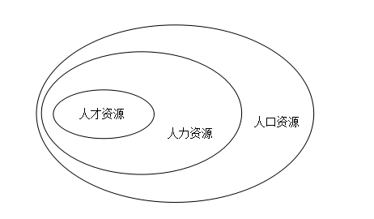
图1-1 人口资源、人力资源与人才资源的
数量关系图

Slide 26
4.人力资本（1）
“资本”一词，语义上有三种解释：
  掌握在资本家手里的生产资料和用来雇佣工人的货币；
  经营工商业的本钱；
  谋取利益的凭借。
马克思认为资本是那些能够带来剩余价值的价值。

Slide 27
人力资本（2）
西奥多·舒尔茨认为，人力资本是劳动者身上所具备的两种能力：
  通过先天遗传的，由个人与生俱来的基因所决定的；
  后天通过个人努力学习而形成的。
人力资本这种体现在具有劳动能力（现实或潜在）的人身上的、以劳动者的数量和质量（即知识、技能、经验、体质和健康）表示的资本，是需要通过投资才能够获得的。

Slide 28
人力资本（3）
人力资本投资的主要形式是教育和培训。
人们在进行人力资本投资时，会考虑收益和成本两个因素。只有当收益大于等于成本时，人们才会去投资人力资本，否则就不会投资。

Slide 29
5.人力资源与人力资本的联系
都是以人为基础产生的概念，本质上都是指人所具有的脑力和体力。
两者研究问题的角度不同，人力资本站在投资回报的角度，强调是否值得投资及投资增值的速度和幅度。
人力资源则站在资源使用的角度，强调如何配置如何使用才能使人的能力发挥更大的贡献作用。

Slide 30
四、人力资源的特征
（一）人力资源具有能动性
（二）人力资源具有双重性
（三）人力资源具有时效性
（四）人力资源具有开发持续性
（五）人力资源具有社会性

Slide 31
四、人力资源的特征
能动性
人力资源是劳动者所具有的能力，而人总是有目的、有计划地使用自己的脑力和体力，这也是人和任何其他动物的本质区别。
在价值创造过程中，人力资源总是处于主动地位，是劳动创造过程中最积极、最活跃的因素，与自然资源相比，人既是价值创造的客体，也是价值创造的主体。
在价值创造过程中，自然资源服从于人力资源。

Slide 32
四、人力资源的特征
双重性
人力资源的生产性是指人力资源是物质财富的创造者，人力资源的消费性是指人力资源的保持与维持需要消耗一定的物质财富。
需要注意的是，人们的消费行为具有刚性，只要是有生命的人，无论他是否为社会创造财富，都需要消耗社会生活资料；而人们的生产行为则具有弹性，受到年龄、能力、机会、生产资料等多种因素的影响。

Slide 33
四、人力资源的特征
时效性
人力资源表现为人的脑力和体力，因此它与人的生命周期是紧密相连的。
人的生命周期分为发育成长期、成年期、老年期三个大的阶段。生命周期和人力资源呈倒“U”型关系，这种关系决定了人力资源的时效性。

Slide 34
四、人力资源的特征
开发持续性
一般物质资源的开发只有一次、二次，形成产品使用之后，就不存在继续开发问题了。但人力资源不同，使用过程就是开发过程，且可以连续不断地开发与发展。
教育和培训是人力资源开发的主要手段。人力资源因其再生性而具有无限开发的潜能和价值。

Slide 35
二、人力资源的特征
社会性
人所具有的体力和脑力明显受到时代和社会因素的影响。
人类劳动是群体性劳动，每个人都在一定的社会和组织中生活和工作，其思想和行为都要受到社会和所在群体的政治、经济、历史和文化氛围的影响，社会环境给人留下很深的烙印。反过来，每个人的思想意识、价值观念又反作用于社会，对社会产生一定的影响。

Slide 36
五、人力资源在现代管理中的作用
（一）人力资源是财富形成的关键要素
（二）人力资源是经济发展的主要力量
（三）人力资源是企业的首要资源

Slide 37
人力资源是财富形成的关键要素
人力资源构成社会经济运动的基本前提。
人力资源是能够推动和促进各种资源实现配置的特殊资源。它和自然资源一起构成了财富的源泉，在财富形成过程中发挥着关键性的作用。
人力资源在自然资源向财富转化过程中起了重要的作用，它使自然资源转变成社会财富，同时人力资源的价值也得以转移和体现。
人力资源的使用量决定了财富的形成量，在其他要素可以同比例获得并投入的情况下，人力资源的使用量越大，创造的财富就越；反之就越少。

Slide 38
人力资源是经济发展的主要力量
人力资源不仅决定着财富的形成，随着科学技术的不断发展，知识技能的不断提高，人力资源对价值创造的贡献力度越来越大，社会经济发展对人力资源的依赖程度也越来越重。
经济学家认为知识、技术等人力资源的不断发展和积累直接推动物质资本的不断更新和发展。统计数据表明，知识和技术在发达国家的国民收入中占的比重越来越大。
目前世界各国都非常重视本国的人力资源开发和建设，力图通过不断提高人力资源的质量来实现经济和社会的快速发展。

Slide 39
人力资源是企业的首要资源
企业是组成社会经济系统的细胞单元，是社会经济活动中最基本的经济单位之一，是价值创造最主要的组织形式。
企业要想正常运转，就必须投入各种资源，而在企业投入的各种资源中，人力资源是第一位，是首要的资源；人力资源的存在和有效利用能够充分激活其他物化资源，从而实现企业的目标。

Slide 40
第一章 人力资源概述
第一节 人力资源概述
第二节 人力资源管理概述
第三节 人力资源管理的产生与发展

Slide 41
第二节 人力资源管理概述
一、人力资源管理的含义
二、人力资源管理的基本功能及职能
三、人力资源管理过程
四、人力资源管理的组织机构及责任

Slide 42
一、人力资源管理的含义
人力资源管理因其主体、对象和范围不同，可以分为宏观管理和微观管理。宏观人力资源管理是对社会整体的人力资源的计划、组织、控制，从而调整和改善人力资源状况，使之适应社会再生产的要求，保证社会经济的运行和发展。
微观人力资源管理是通过对企事业组织的人力资源进行计划、组织和控制，从而合理有效地利用人力资源，使之适应组织的要求，实现组织既定目标。
宏观人力资源管理是由国家在全社会范围内进行的，而微观人力资源管理是在组织内部进行的。

Slide 43
二、人力资源管理的基本功能
吸纳
维持
开发
激励

Slide 44
三、人力资源管理的主要职能
（五）职业生涯管理
（六）绩效管理
（七）薪酬设计与管理
（八）员工关系管理
（一）人力资源战略与规划
（二）职位分析
（三）招聘与甄选
（四）培训与开发

Slide 45
四、人力资源管理过程
人力资
源规划
招聘
选拔
确定和选聘
合适的、有能力的员工
解聘
上岗引导
培训
能适应组织和
不断更新技能和知识的员工
绩效管理
薪酬与福利
职业发展
能长期保持高绩效水平的
能干和杰出的员工

Slide 46
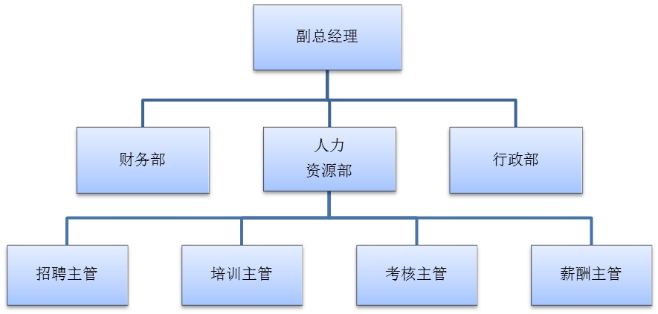
五、人力资源管理部门的组织结构
一、小型企业
二、大中型企业

Slide 47
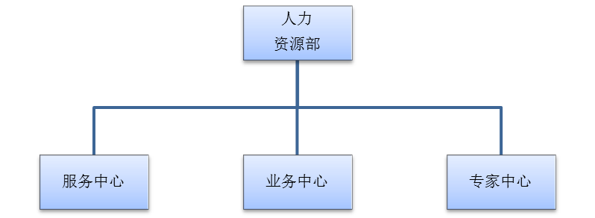
五、人力资源管理部门的组织结构
二、大中型企业
三、人力资源管理职能外包

Slide 48
六、人力资源管理的责任
人力资源管理责任的承担者与执行者
人力资源经理与直线经理
在人力资源管理上的主要职责和分工
教材P15，表1-1

Slide 49
第一章 人力资源概述
第一节 人力资源概述
第二节 人力资源管理概述
第三节 人力资源管理的发展与挑战

Slide 50
第三节 人力资源管理的发展与挑战
一、人力资源管理的产生与发展
二、人力资源管理所面临的新挑战

Slide 51
第三节 人力资源管理的发展与挑战
一、人力资源管理的产生与发展
总体来说，可以将人力资源管理的发展划分为六个阶段 ：
萌芽阶段
建立阶段
反省阶段
发展阶段
整合阶段
战略阶段

Slide 52
1.萌芽阶段
即工业革命时代，时间大致从18世纪末到19世纪末。
这一阶段，在工人的管理方面产生了各种朴素的管理思想。例如，在劳动分工的基础上对每个人的工作职责进行界定；实行具有激励性质的工资制度；推行员工福利制度；对工人的工作业绩进行考核等。
这些管理思想基本上以经验为主，并没有形成科学的理论，但是奠定了人力资源管理的雏形。

Slide 53
2.建立阶段
即科学管理时代，时间大致从20世纪初至1930年左右。
人力资源管理的一些基本职能在这一阶段初步形成，例如职位分析、招聘录用、员工培训等；专门的人事管理部门在这一阶段也出现了，负责招聘录用、抱怨处理、工资行政等事务，
所有这些标志着人力资源管理的初步建立。

Slide 54
3.反省阶段
即人际关系时代，时间大致从20世纪30年代到第二次世界大战结束。霍桑实验发现了人际关系在提高劳动生产率中的重要性。人际关系理论开创了管理中重视人的因素的时代，是西方管理发展史上的一个里程碑。
这一理论同时开创了人力资源管理发展的新阶段，设置专门的培训主管、强调对员工的关心和理解以及增强员工和管理者之间的沟通等人事管理的新方法被很多企业采用，人事管理人员负责设计和实施这些方案，人事管理的职能得到了极大的丰富。

Slide 55
4.发展阶段
即行为科学时代，从20世纪50年代到70年代。
组织行为学的方法开始兴起，它的发展使人事管理对个体的研究与管理扩展到了对群体和组织的整体研究，人力资源管理也从监督制裁到人性激发、从消极惩罚到积极激励、从专制领导到民主领导、从唯我独尊到意见沟通、从权力控制到感情投资，并努力寻求人与工作的配合。

Slide 56
5.整合阶段
即权变管理时代，从20世纪70年代到80年代。
这一阶段，企业的经营环境发生了巨大的变化，各种不确定性因素在增加，企业管理不仅要考虑自身因素，还要考虑外部各种因素。在这种情况下，权变管理应运而生，它强调在不同的情况下采取不同的管理方式和措施。

Slide 57
6.战略阶段
即战略管理时代，从20世纪80年代至今。
进入80年代以后，西方经济发展过程中一个突出的现象就是兼并，为了适应兼并发展的需要，企业必须制定出明确的发展战略，因而战略管理逐渐成为企业管理的重点，而人力资源管理对企业战略的实现有着重要的支撑作用，所以从战略的角度考虑人力资源管理的问题，将其纳入到企业战略范畴。

Slide 58
第三节 人力资源管理的发展与挑战
二、人力资源管理所面临的新挑战 ：
新经济的挑战
全球化的挑战
满足利益相关群体需要的挑战
高绩效工作系统的挑战

Slide 59
课堂小练
一、单选
1.（ ）是人力资源得以形成的直接基础。
A.人才资源 B.人力资本
C.劳动力资源 D.人口资源
2.人力资源的双重性特征是指（ ）。
A.生产性和社会性 B.能动性和社会性
C.生产性和消费性 D.时效性和开发性

Slide 60
二、多选
1.人力资源与其他物质资源相比，主要具有（ ）的鲜明特征。
A.社会性 B.能动性 C.时效性
D.开发持续性 E.双重性
2.现实的人力资源数量是由（ ）构成的。
A.老年就业人口 B.未成年就业人口 C.就学人口
D.求业或待业人口 E.适龄就业人口

Slide 61
三、判断对错，错的请说明原因。
1.只有人力资源管理专职人员才会进行人力资源管理。
2.在劳动年龄范围内，无论由于什么原因没有就业的人口都是潜在的人力资源。
四、简答
1.简述人力资源与人力资本的区别与联系。
2.简述人力资源与人口资源、人才资源的关系。

Slide 62
案例应用
小组分析、讨论、演讲：
福临汽车配件有限责任公司的人事制度改革

Slide 63



